Slide 1


PHÉP TRỪ CÁC SỐ TRONG PHẠM VI 10 000

Slide 2


MỤC TIÊU
- Biết trừ các số trong phạm vi 10 000. Biết giải toán có lời văn.
- Rèn cho học sinh kĩ năng trừ các số trong phạm vi 10 000.
- Năng lực tự học, NL giải quyết vấn đề và sáng tạo, NL tư duy - lập luận logic.

Slide 3
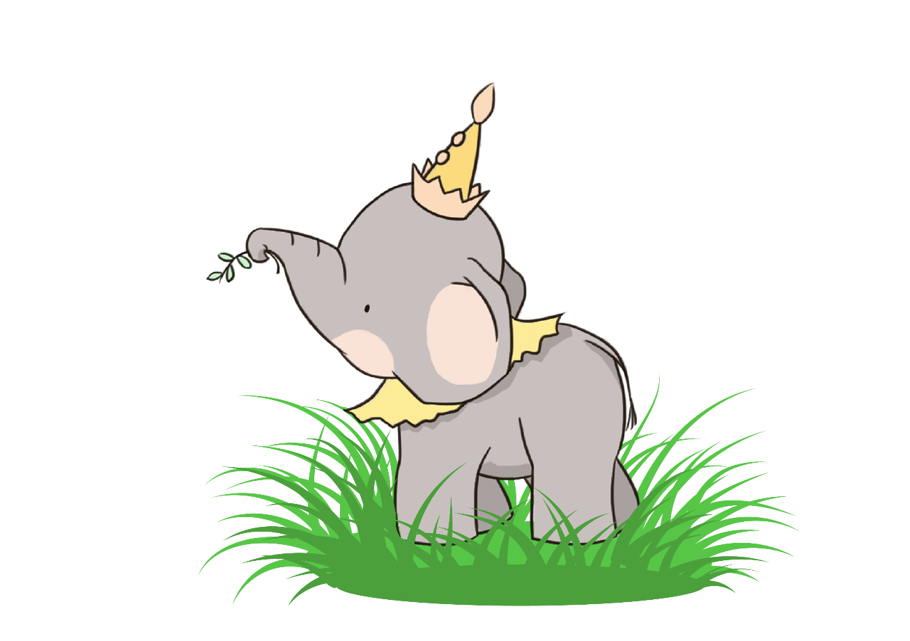
8652 – 3917 =?
-
8652
. 2 không trừ được 7, lấy 12 trừ 7 bằng 5, viết 5 nhớ 1.
3917
. 1 thêm 1 bằng 2; 5 trừ 2 bằng 3, viết 3.
4
7
3
5
. 6 không trừ được 9 lấy 16 trừ 9 bằng 7, viết 7.
.3 thêm 1 bằng 4; 8 trừ 4 bằng 4; viết 4
8652 – 3917 = 4735

Slide 4



? Nêu các bước thực hiện phép trừ các số trong phạm vi 10 000?
01
Đặt tính
02
Thực hiện tính từ phải sang trái. Phần có nhớ sẽ nhớ sang hàng tiếp theo của số trừ.

Slide 5

Bài 1: Tính:
6385
7563
-
8090
-
3561
-
-
2927
4908
7131
924
3458
2655
959
2637

Slide 6

Bài 2: Đặt tính rồi tính:
5482 – 1956
8695 - 2772
9996 – 6669
2340 - 512
5482
8695
9996
2340
_
_
_
_
1956
2772
6669
512
3526
5923
3327
1828

Slide 7

* Bài 3: Một cửa hàng có 4283m vải, đã bán được 1635m vải. Hỏi cửa hàng còn lại bao nhiêu mét vải?
Tóm tắt :
4283 m
Đã bán 1635 m
Cửa hàng còn lại …? m vải

Slide 8
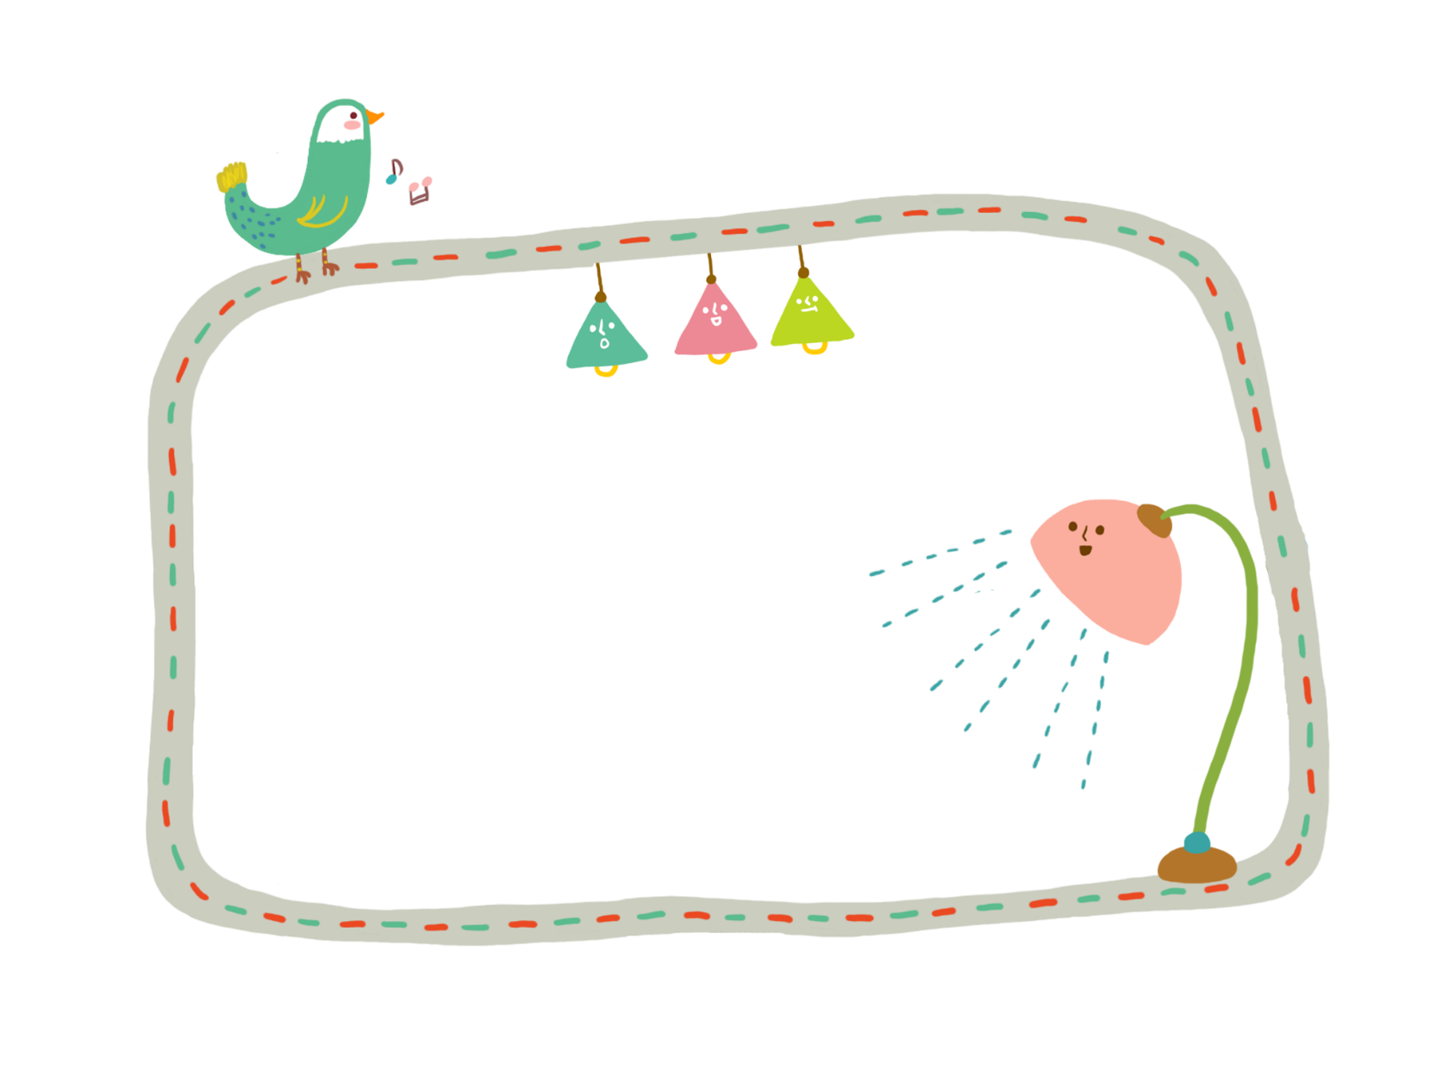

Bài giải
Cửa hàng còn lại số mét vải là:
4283 – 1635 = 2648 ( m )
Đáp số: 2648 m vải

Slide 9
Chào tạm biệt

